Slide 1












Tuần 9: ÔN TẬP GIỮA HỌC KÌ I
Tiết 3 + 4

Slide 2

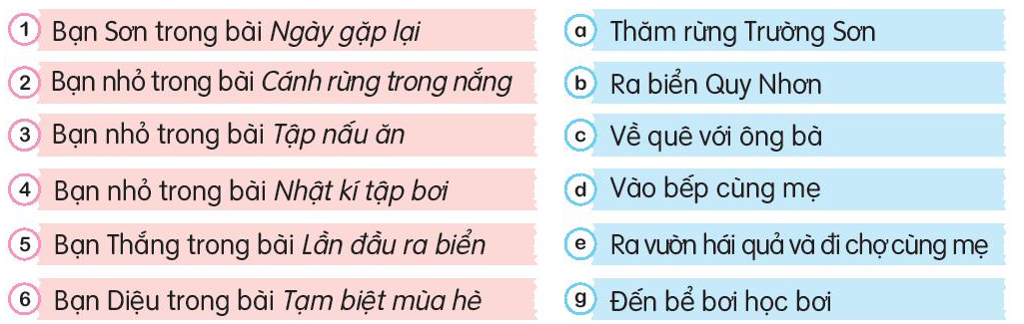
Câu 1: Trò chơi: Tìm điểm đến của các bạn nhỏ trong các bài đọc dưới đây:

Slide 3
Câu 1: Trò chơi: Tìm điểm đến của các bạn nhỏ trong các bài đọc dưới đây:

Slide 4


Câu 2: Trong các bài đọc trên, em thích trải nghiệm của bạn nhỏ nào nhất? Vì sao?
Học sinh suy nghĩ đưa ra ý kiến
Tham khảo
Em thích trải nghiệm của bạn nhỏ trong bài Cánh rừng trong nắng vì chưa bao giờ em được đến thăm một khu rừng, nhờ có trải nghiệm của bạn nhỏ ấy mà em biết thêm về một khu rừng.

Slide 5
Câu 3: Giải ô chữ.
(1)
a. Tìm ô chữ hàng ngang.
(2)
(5) Khi viết, để kết thúc câu, ta phải dùng (…)
(3)
(4)
(5)
D
Ấ
U
C
Â
U
(6)
(7)
(8)
(9)
(10)

Slide 6
Câu 3: Giải ô chữ.
(1)
a. Tìm ô chữ hàng ngang.
(2)
(10) Gần mực thì đen, gần (…) thì sáng.
(3)
(4)
(5)
D
Ấ
U
C
Â
U
(6)
(7)
(8)
(9)
(10)
Đ
È
N

Slide 7
Câu 3: Giải ô chữ.
(1)
N
G
H
E
a. Tìm ô chữ hàng ngang.
(2)
(1) Môn Tiếng Việt rèn cho em các kĩ năng: đọc, viết, nói và (…)
(3)
(4)
(5)
D
Ấ
U
C
Â
U
(6)
(7)
(8)
(9)
(10)
Đ
È
N

Slide 8
Câu 3: Giải ô chữ.
(1)
N
G
H
E
a. Tìm ô chữ hàng ngang.
(2)
C
Ả
M
(2) Kiểu câu dùng để bộc lộ cảm xúc là câu (…)
(3)
(4)
(5)
D
Ấ
U
C
Â
U
(6)
(7)
(8)
(9)
(10)
Đ
È
N

Slide 9
Câu 3: Giải ô chữ.
(1)
N
G
H
E
a. Tìm ô chữ hàng ngang.
(2)
C
Ả
M
(3) Để tách các bộ phận có cùng chức năng, cần dùng dấu (…)
(3)
P
H
Ẩ
Y
(4)
(5)
D
Ấ
U
C
Â
U
(6)
(7)
(8)
(9)
(10)
Đ
È
N

Slide 10
Câu 3: Giải ô chữ.
(1)
N
G
H
E
a. Tìm ô chữ hàng ngang.
(2)
C
Ả
M
(4) Từ trái nghĩa với khen là (…)
(3)
P
H
Ẩ
Y
(4)
C
H
Ê
(5)
D
Ấ
U
C
Â
U
(6)
(7)
(8)
(9)
(10)
Đ
È
N

Slide 11
Câu 3: Giải ô chữ.
(1)
N
G
H
E
a. Tìm ô chữ hàng ngang.
(2)
C
Ả
M
(6) Để kết thúc câu kể, ta dùng dấu (…)
(3)
P
H
Ẩ
Y
(4)
C
H
Ê
(5)
D
Ấ
U
C
Â
U
(6)
C
H
Ấ
M
(7)
(8)
(9)
(10)
Đ
È
N

Slide 12
Câu 3: Giải ô chữ.
(1)
N
G
H
E
a. Tìm ô chữ hàng ngang.
(2)
C
Ả
M
(7) Từ trái nghĩa với sắc (thường đi với đồ vật như dao, kéo) là (…)
(3)
P
H
Ẩ
Y
(4)
C
H
Ê
(5)
D
Ấ
U
C
Â
U
(6)
C
H
Ấ
M
(7)
C
Ù
N
(8)
(9)
(10)
Đ
È
N

Slide 13
Câu 3: Giải ô chữ.
(1)
N
G
H
E
a. Tìm ô chữ hàng ngang.
(2)
C
Ả
M
(8) Để kết thúc câu cảm, ta dùng dấu (…)
(3)
P
H
Ẩ
Y
(4)
C
H
Ê
(5)
D
Ấ
U
C
Â
U
(6)
C
H
Ấ
M
(7)
C
Ù
N
(8)
C
H
Ấ
M
T
H
A
N
(9)
(10)
Đ
È
N

Slide 14
Câu 3: Giải ô chữ.
(1)
N
G
H
E
a. Tìm ô chữ hàng ngang.
(2)
C
Ả
M
(9) Để kết thúc câu hỏi, ta dùng dấu (…)
(3)
P
H
Ẩ
Y
(4)
C
H
Ê
(5)
D
Ấ
U
C
Â
U
(6)
C
H
Ấ
M
(7)
C
Ù
N
(8)
C
H
Ấ
M
T
H
A
N
(9)
C
H
Ấ
M
H
Ỏ
I
(10)
Đ
È
N

Slide 15
Câu 3: Giải ô chữ.
(1)
N
G
H
E
a. Tìm ô chữ hàng ngang.
(2)
C
Ả
M
Từ khóa:
(3)
P
H
Ẩ
Y
(4)
C
H
Ê
(5)
D
Ấ
U
C
Â
U
(6)
C
H
Ấ
M
(7)
C
Ù
N
(8)
C
H
Ấ
M
T
H
A
N
(9)
C
H
Ấ
M
H
Ỏ
I
(10)
Đ
È
N

Slide 16

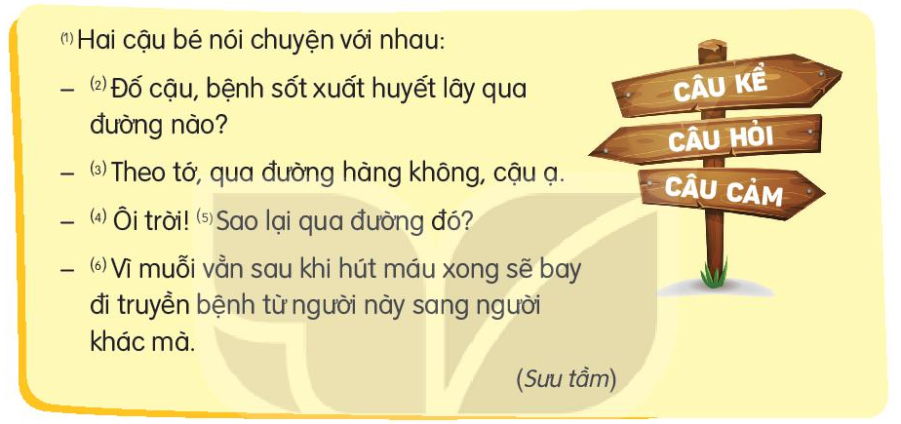
Câu 4: Mỗi câu trong mẩu chuyện dưới đây thuộc kiểu câu nào?
Câu kể
Câu hỏi
Câu kể
Câu cảm
Câu hỏi
Câu kể

Slide 17
LOGO
Hẹn gặp lại các em!
https://www.freeppt7.com

